Slide 1







Slide 2


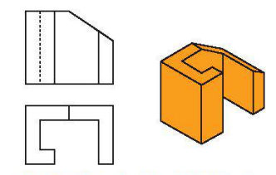
Trong vẽ kĩ thuật, người ta thường sử dụng các hình vẽ trên giấy để biểu diễn, mô tả các vật thể trong không gian (H.3.1). Toán học mô tả các hình vẽ đó như thế nào, và chúng có những đặc điểm gì? Em hãy cùng tìm hiểu qua bài học này.
Hình 3.1 . Hình vẽ mô tả một chi tiết máy

Slide 3

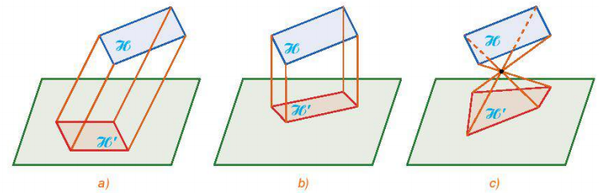

1 . HÌNH BIỂU DIỄN CỦA MỘT HÌNH, KHỐI
Hình 3.2 mô tả ba phép chiếu biến hình ℋ thành hình ℋ '. Em đã biết những phép chiếu nào trong ba phép chiếu đó? Hãy nhắc lại khái niệm về các phép chiếu mà em đã học.
Hình 3.2
Hình 3.2a sử dụng phép chiếu song song. Phép chiếu song song là phép chiếu có các tia chiếu song song với nhau nhưng không vuông góc với mặt phẳng chiếu.
Hình 3.2b sử dụng phép chiếu vuông góc. Phép chiếu vuông góc là phép chiếu có các tia chiếu vuông góc với mặt phẳng chiếu.
Hình 3.2c sử dụng phép chiếu xuyên tâm. Phép chiếu xuyên tâm là phép chiếu có các tia chiếu xuất phát tại một điểm (điểm này gọi là tâm chiếu).

Slide 4


1 . HÌNH BIỂU DIỄN CỦA MỘT HÌNH, KHỐI
Hình biểu diễn H’ của một hình , khối H trong không gian là hình chiếu của H lên một mặt phẳng qua một phép chiếu.
- Nếu phép chiếu là phép chiếu vuông góc thì H’ được gọi là hình chiếu vuông góc của H
- Nếu phép chiếu là phép chiếu song song (nhưng không là phép chiếu vuông góc ) thì H’ được gọi là hình chiếu trục đo của H .
Chú ý : Phép chiếu còn lại trong Hình 3.2 được gọi là Phép chiếu xuyên tâm và hình H’ khi đó gọi là hình chiếu phối cảnh của hình H

Slide 5

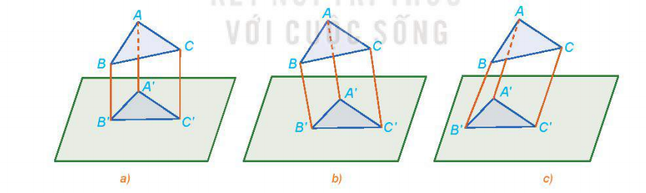
1 . HÌNH BIỂU DIỄN CỦA MỘT HÌNH, KHỐI
Quan sát Hình 3.3 và cho biết hình nào thể hiện hình chiếu vuông góc , hình nào thể hiện hình chiếu trục đo của tam giác ABC .
Hình 3.3
Hình 3.3a , các đường thẳng AA, BB’, CC’ đôi một song song và vuông góc với mặt phẳng chiếu. Do đó Hình 3.3a thể hiện hình chiếu vuông góc của tam giác ABC
Hình 3.3b và 3.3c các đường thẳng AA, BB’, CC’ đôi một song song nhưng không vuông góc với mặt phẳng chiếu. Do đó Hình 3.3a và 3.3c thể hiện hình chiếu trục đo của tam giác ABC

Slide 6
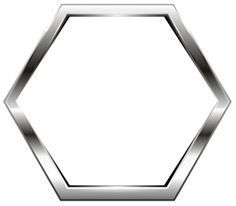

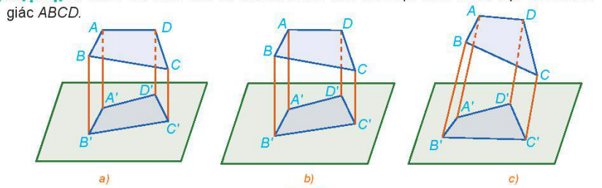

1 . HÌNH BIỂU DIỄN CỦA MỘT HÌNH, KHỐI
Quan sát Hình 3.4 và cho biết hình nào thể hiện hình chiếu trục đo của tứ giác ABCD.
1
Hình 3.4

Slide 7

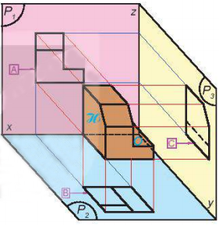
2 . HÌNH CHIẾU ĐỨNG, HÌNH CHIẾU BẰNG VÀ HÌNH CHIẾU CẠNH
Quan sát Hình 3.5 và cho biết các hình A, B, C có phải là hình chiếu của hình ℋ qua các phép chiếu song song hoặc vuông góc hay không. Nếu có hãy chỉ rõ mặt phẳng chiếu và phương chiếu của mỗi phép chiếu đó.
Hình A là hình chiếu của ℋ qua phép chiếu vuông góc. Mặt phẳng chiếu là (P₁), phương chiếu song song với Oy.
Hình B là hình chiếu của ℋ qua phép chiếu vuông góc. Mặt phẳng chiếu là (P₂), phương chiếu song song với Oz.
Hình C là hình chiếu của ℋ qua phép chiếu vuông góc. Mặt phẳng chiếu là (P₃), phương chiếu song song với Ox
Hình 3.5

Slide 8

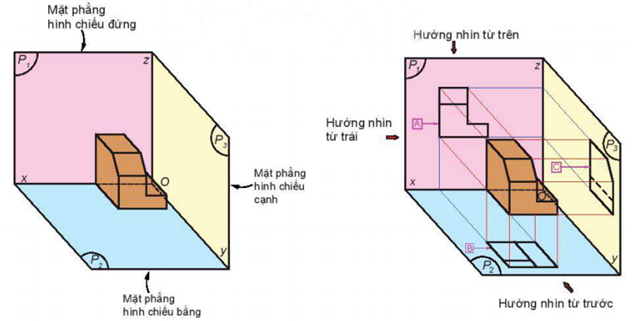
2 . HÌNH CHIẾU ĐỨNG, HÌNH CHIẾU BẰNG VÀ HÌNH CHIẾU CẠNH
Cho hình H trong không gian và ba mặt phẳng (P₁), (P₂), (P₃) đôi một vuông góc với nhau sao cho mặt phẳng (P₁) vuông góc với hướng nhìn từ phía trước của hình H , mặt phẳng (P₂) vuông góc với hướng nhìn từ phía trên của hình H và mặt phẳng (P₃) vuông góc với hướng nhìn từ phía trái của hình H (H 3.6) . Khi đó :
Các mặt phẳng (P₁), (P₂), (P₃) lần lượt được gọi là mặt phẳng hình chiếu đứng, mặt phẳng hình chiếu bằng và mặt phẳng hình chiếu cạnh
Các hình chiếu vuông góc của hình H lên các mặt phẳng (P₁), (P₂), (P₃) lần lượt được gọi là hình chiếu đứng, hình chiếu bằng và hình chiếu cạnh của hìn H .
Hình 3.6

Slide 9
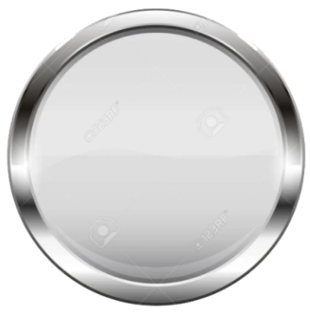

2 . HÌNH CHIẾU ĐỨNG, HÌNH CHIẾU BẰNG VÀ HÌNH CHIẾU CẠNH
Xác định hình chiếu vuông góc của hình H (H 3.7a) trong các hình dưới đây
2
Hình 3.7
Hình 3.7b là hình chiếu cạnh của hình H
Hình 3.7c vừa là hình chiếu đứng vừa là hình chiếu bằng của hình H
Hình 3.7d không là hình chiếu vuông góc nào của hình H

Slide 10
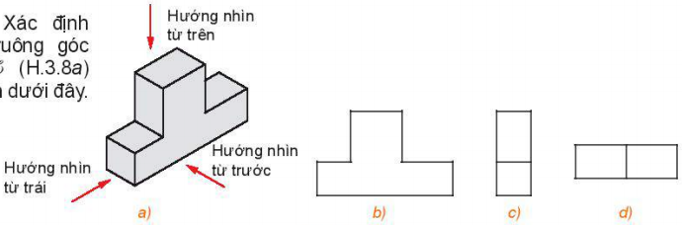
2 . HÌNH CHIẾU ĐỨNG, HÌNH CHIẾU BẰNG VÀ HÌNH CHIẾU CẠNH
Xác định hình chiếu vuông góc của hình H (H 3.8a) trong các hình dưới đây .
2
Hình 3.8

Slide 11
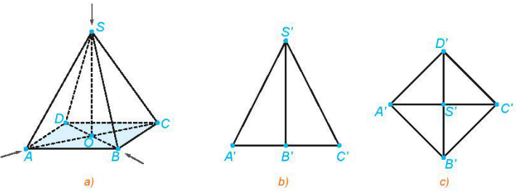
2 . HÌNH CHIẾU ĐỨNG, HÌNH CHIẾU BẰNG VÀ HÌNH CHIẾU CẠNH
Cho hình chóp tứ giác đều S.ABCD (H 3.9a) . Xác định hình chiếu đứng và hình chiếu bằng của hình chóp nếu chọn mặt phẳng hình chiếu đứng (P₁) song song với mặt phẳng (SAC) và mặt phẳng hình chiếu bằng (P₂) song song với mặt phẳng (ABCD)
3
Hình 3.9
Hình chiếu đứng và hình chiếu bằng của hình chóp S.ABCD lần lượt được cho như trong Hình 3.9b và Hình 3.9c .

Slide 12
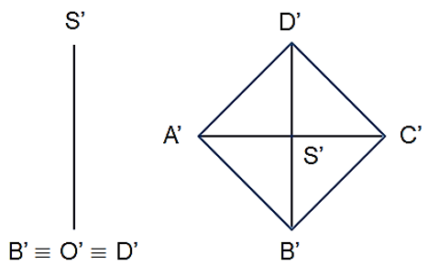
2 . HÌNH CHIẾU ĐỨNG, HÌNH CHIẾU BẰNG VÀ HÌNH CHIẾU CẠNH
Thực hiện ví dụ 2 khi mặt phẳng hình chiếu đứng (P₁) song song với mặt phẳng (SBD), mặt phẳng hình chiếu bằng (P₂) song song với mặt phẳng (ABCD)
3
Vì đường thẳng BD vuông góc với mặt phẳng (SAC) nên cũng vuông góc với mặt phẳng hình chiếu đứng (P1). Do đó hình chiếu đứng của ba điểm B, O, D trùng nhau.
Do vậy hình chiếu đứng và hình chiếu bằng của hình chóp S.ABCD trong trường hợp này lần lượt được vẽ như hình bên .
Tổng quát : Các hình chiếu đứng, hình chiếu bằng và hình chiếu cạnh có các tính chất của hình chiếu vuông góc , ví dụ như hình chiếu của trung điểm là trung điểm, hình chiếu của các đường thẳng song song là các đường thẳng song song hoặc trùng nhau.

Slide 13

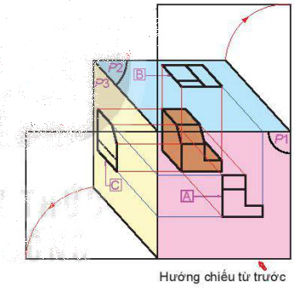
2 . HÌNH CHIẾU ĐỨNG, HÌNH CHIẾU BẰNG VÀ HÌNH CHIẾU CẠNH
Trong vẽ kĩ thuật có hai phương pháp chiếu là phương pháp chiếu góc thứ nhất và phương pháp chiếu góc thứ ba. Với phương pháp chiếu góc thứ nhất, vật thể luôn nằm giữa người quan sát và các mặt phẳng hình chiếu (H.3.5), còn phương pháp chiếu góc thứ ba thì các mặt phẳng hình chiếu luôn nằm giữa người quan sát và vật thể (H.3.10). Mỗi hình chiếu đứng, hình chiếu cạnh và hình chiếu bằng nhận được từ hai phương pháp chiếu đều bằng nhau. Hãy giải thích tại sao.
1
Hướng chiếu từ trên
Mỗi hình chiếu đứng, hình chiếu cạnh và hình chiếu bằng nhận được từ hai phương pháp chiếu đều bằng nhau vì phương chiếu và mặt phẳng chiếu của hai phương pháp là như nhau nên sẽ nhận được những hình bằng nhau.
Hướng chiếu từ trái
Hình 3.10

Slide 14

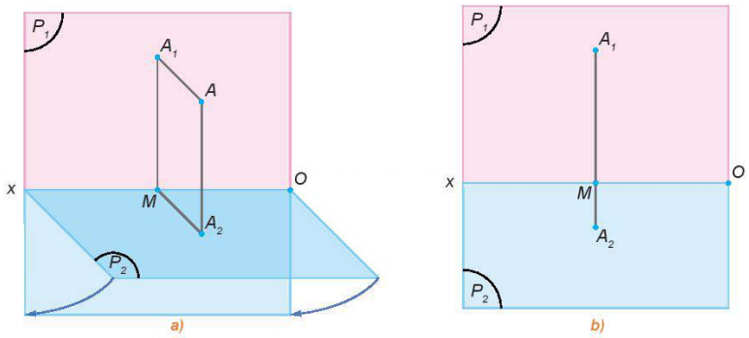
3 . MỐI LIÊN HỆ GIỮA BA HÌNH CHIẾU VUÔNG GÓC
Trong không gian cho điểm A và hai mặt phẳng hình chiếu đứng, hình chiếu bằng (P₁), (P₂) cắt nhau theo giao tuyến Ox. Gọi A₁ và A₂ lần lượt là hình chiếu đứng và hình chiếu bằng của điểm A (H.3.11a). Quay mặt phẳng (P₂) quanh Ox sao cho (P₂) trùng với (P₁). Khi đó hai điểm A₁ và A₂ cùng thuộc mặt phẳng (P₁) (H.3.11b).
Nhận xét vị trí của các điểm A₁, A₂ đối với đường thẳng Ox. Đường thẳng A₁A₂ có vuông góc với Ox hay không?
Hãy trình bày cách xác định điểm A khi biết các điểm A₁, A₂ trong mặt phẳng (P₁).
a) Điểm A₁ và điểm A₂ nằm về hai phía khác nhau đối với đường thẳng Ox. Đường thẳng A₁A₂ có vuông góc với Ox.
b) Ta có: A₁M = AA₂ (do tứ giác A₁MA₂A là hình chữ nhật).
Từ A₂ kẻ đường thẳng A₂A bằng đường thẳng A₁M (A thuộc A₁A₂). Ta xác định được điểm A.
Hình 3.11

Slide 15
3 . MỐI LIÊN HỆ GIỮA BA HÌNH CHIẾU VUÔNG GÓC
Một điểm trong không gian hoàn toàn được xác định nếu biết hai hình chiếu của điểm đó. Vì vậy, một vật thể hoàn toàn được xác định nếu biết hai hình chiếu của mỗi điểm thuộc vật thể đó.
Nhận xét :
Trong vẽ kĩ thuật, Hình 3.11b được gọi là đồ thức của điểm A. Khoảng cách từ điểm A đến 2 mặt phẳng (P₁), (P₂) lần lượt được gọi là độ xa và độ cao của A.

Slide 16
3 . MỐI LIÊN HỆ GIỮA BA HÌNH CHIẾU VUÔNG GÓC
4
Trong Hình 3.12 , hình nào thể hiện đúng hình chiếu đứng và hình chiếu bằng của một điểm A trong không gian?
Hình 3.12
Nếu A₁ và A₂ là hình chiếu đứng và hình chiếu bằng của điểm A thì đường thẳng A₁A₂ vuông góc với Ox. Do đó chỉ có HÌnh 3.12b thể hiện đúng hai hình chiếu của điểm A.

Slide 17
3 . MỐI LIÊN HỆ GIỮA BA HÌNH CHIẾU VUÔNG GÓC
Trong Hình 3.13, hình nào thể hiện đúng hình chiếu đứng và hình chiếu bằng của một điểm A trong không gian?
4
Hình 3.13
Nếu A₁ và A₂ là hình chiếu đứng và hình chiếu bằng của điểm A thì đường thẳng A₁A₂ vuông góc với Ox. Do đó Hình 3.13c thể hiện đúng hai hình chiếu của điểm A.

Slide 18

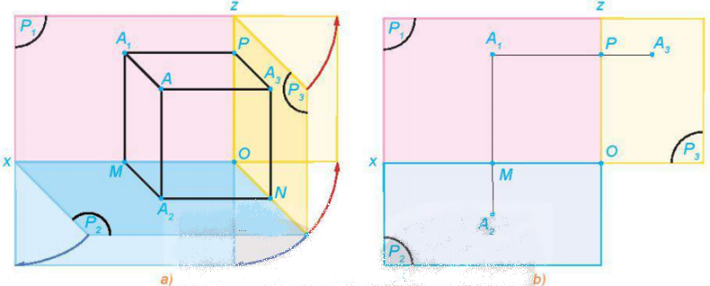
3 . MỐI LIÊN HỆ GIỮA BA HÌNH CHIẾU VUÔNG GÓC
Trong HĐ2, gọi (P₃) là mặt phẳng hình chiếu cạnh và A3 là hình chiếu cạnh của A. Gọi Oz là giao tuyến của (P1) và (P3), Oy là giao tuyến của (P2) và (P3). Quay mặt phẳng (P2) quanh Ox sao cho (P2) trùng với (P1) và quay mặt phẳng (P3) quanh Oz sao cho (P3) trùng với (P1), khi đó ba điểm A₁, A₂, A₃ cùng thuộc mặt phẳng (P₁) (H.3.14).
Đường thẳng A₁A₃ có vuông góc với đường thẳng Oz hay không? Khoảng cách từ A₃ đến Oz có bằng khoảng cách từ A₂ đến Ox hay không?
Trong mặt phẳng (P₁), trình bày cách xác định điểm A₃ khi biết hai điểm A₁, A₂.
Hình 3.14

Slide 19

3 . MỐI LIÊN HỆ GIỮA BA HÌNH CHIẾU VUÔNG GÓC
Trong mặt phẳng (P₁) , một trong ba điểm A₁, A₂, A₃ hoàn toàn được xác định nếu biết hai điểm còn lại.

Slide 20
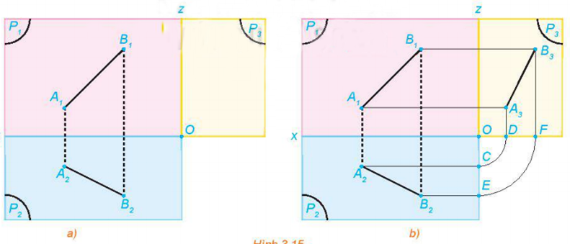
3 . MỐI LIÊN HỆ GIỮA BA HÌNH CHIẾU VUÔNG GÓC
Hình 3.15a thể hiện hình chiếu đứng và hình chiếu bằng của đoạn thẳng AB trong không gian. Xác định hình chiếu cạnh của đoạn thẳng đó.
4
Hình 3.15
Hình chiếu cạnh của AB có 2 đầu mút là hình chiếu cạnh A₃ của A và B₃ của B
Để xác định A₃ ta làm như sau: Qua điểm A₂ vẽ đường thẳng vuông góc với Oz tại C và trên Ox lấy điểm D sao cho OC = OD . Đường thẳng qua A₁ và vuông góc với Oz cắt đường thẳng qua D và vuông góc với Ox tại A₃
Tương tự xác định B₃. Nối A₃ và B₃ ta có hình chiếu cạnh của đoạn thẳng AB

Slide 21
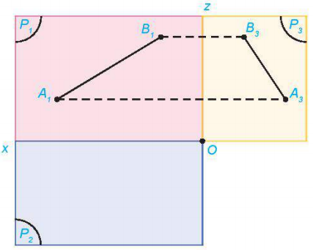
3 . MỐI LIÊN HỆ GIỮA BA HÌNH CHIẾU VUÔNG GÓC
Hình 3.16 thể hiện hình chiếu đứng và hình chiếu cạnh của một đoạn thẳng AB trong không gian. Xác định hình chiếu bằng của đoạn thẳng đó.
5
Hình chiếu bằng của đoạn thẳng AB có hai đầu mút là hình chiếu bằng A₂ của A và hình chiếu bằng B₂ của B.
+ Để xác định A₂ ta làm như sau:
Qua điểm A­₃ vẽ đường thẳng vuông góc với Ox tại D và trên tia đối của tia Oz lấy điểm F sao cho OD = OF.
Vẽ đường thẳng qua A₁ vuông góc với Ox, vẽ đường thẳng qua F vuông góc với Oz, hai đường thẳng này cắt nhau tại A₂.
Hình 3.16
+ Tương tự xác định B₂.
+ Nối A₂ và B₂ ta nhận được hình chiếu bằng của đoạn thẳng AB.

Slide 22
3 . MỐI LIÊN HỆ GIỮA BA HÌNH CHIẾU VUÔNG GÓC
Dựa vào mối liên hệ giữa ba hình chiếu, giải thích cách bố trí các hình chiếu trên bản vẽ kĩ thuật. Vì sao đối với một số vật thể đơn giản, bản vẽ kĩ thuật chỉ thể hiện hai thay vì ba hình chiếu?
2
Đối với một số vật thể đơn giản, bản vẽ kĩ thuật chỉ thể hiện hai thay vì ba hình chiếu vì từ hai hình chiếu cho trước ta có thể xác định được hình chiếu các đoạn thẳng thuộc hình chiếu còn lại từ hình chiếu các đoạn thẳng ở hai hình chiếu cho trước.

Slide 23

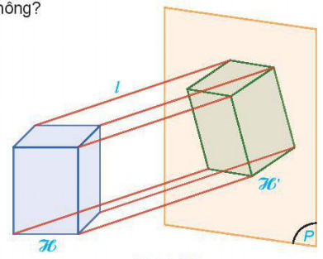
4 . HÌNH CHIẾU TRỤC ĐO
Cho hình hộp chữ nhật ℋ. Quan sát hình chiếu song song ℋ ' của hình ℋ lên mặt phẳng (P) theo phương l (H.3.17) và trả lời các câu hỏi sau:
Hình ℋ ' có phải là hình chiếu đứng, hình chiếu bằng hay hình chiếu cạnh của hình ℋ hay không?
Phương chiếu l có song song với mặt nào của hình hộp chữ nhật ℋ hay không?
a) Hình ℋ ' không là hình chiếu đứng, hình chiếu bằng hay hình chiếu cạnh của hình ℋ vì hình chiếu đứng, hình chiếu bằng và hình chiếu cạnh là các hình chiếu vuông góc của hình ℋ lên các mặt phẳng chiếu tương ứng.
b) Phương chiếu l không song song với mặt nào của hình hộp chữ nhật ℋ .
Hình 3.17

Slide 24
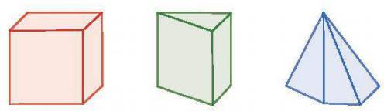
4 . HÌNH CHIẾU TRỤC ĐO
Hình chiếu song song của một hình H lân mặt phẳng (P) theo phương l không song song với bề mặt nào của hình H được gọi là hình chiếu trục đo của H.
Nhận xét :
Vì hình chiếu trục đo thường thể hiện được nhiều mặt của vật thể hơn so với hình chiếu vuông góc nên nó giúp người xem hình dung vật thể rõ ràng hơn. Trên thực tế , hầu hết các hình biểu diễn có tính lập thể (hay hình 3D) mà em từng gặp đều là hình chiếu trục đo (H 3.18)
Hình 3.18

Slide 25
4 . HÌNH CHIẾU TRỤC ĐO
Trong các hình chiếu song song sau (H 3.19) , hình nào là hình chiếu trục đo của một hình lập phương ?
6
Hình 3.19
Trong hình 3.19a và 3.19b chỉ thấy được 2 mặt của hình lập phương, tức là phép chiếu song song tương ứng có phương chiếu song song với ít nhất một mặt của hình lập phương
Vì vậy hình 3.19a và 3.19b không là hình chiếu trục đo của hình lập phương. Trong hình 3.19c có thể thấy được cả 3 mặt của hình lập phương nên hình này là hình chiếu trục đo của hình lập phương.

Slide 26
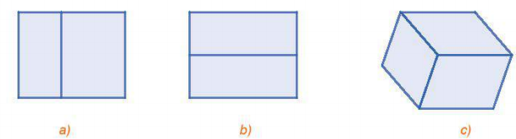
4 . HÌNH CHIẾU TRỤC ĐO
Trong các hình chiếu song song sau (H.3.20), hình nào thể hiện đúng hình chiếu trục đo của một hình hộp chữ nhật?
6
Hình 3.20
Trong Hình 3.20a và 3.20b chỉ thấy được hai mặt của hình hộp chữ nhật nên không là hình chiếu trục đo của hình hộp chữ nhật.
Trong Hình 3.20c có thể thấy được cả ba mặt của hình hộp chữ nhật nên hình này là hình chiếu trục đo của hình hộp chữ nhật.

Slide 27
4 . HÌNH CHIẾU TRỤC ĐO
Xoay một hình lập phương để có thể quan sát được cả ba mặt của nó. Khi đó các thành phần quan sát được của hình lập phương có tạo thành hình chiếu trục đo của nó hay không? Hãy giải thích tại sao.
3
Các phần quan sát được của hình lập phương có tạo thành hình chiếu trục đo của nó. Vì đây là hình chiếu song song của hình lập phương lên một mặt phẳng nào đó theo phương từ mắt ta qua vật thể rồi đến mặt phẳng không song song với bề mặt nào của hình lập phương.

Slide 28

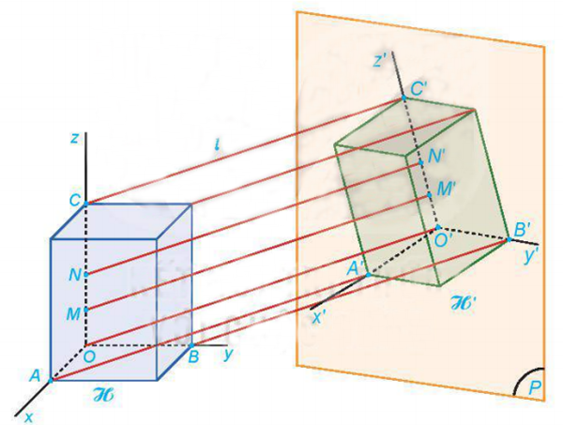
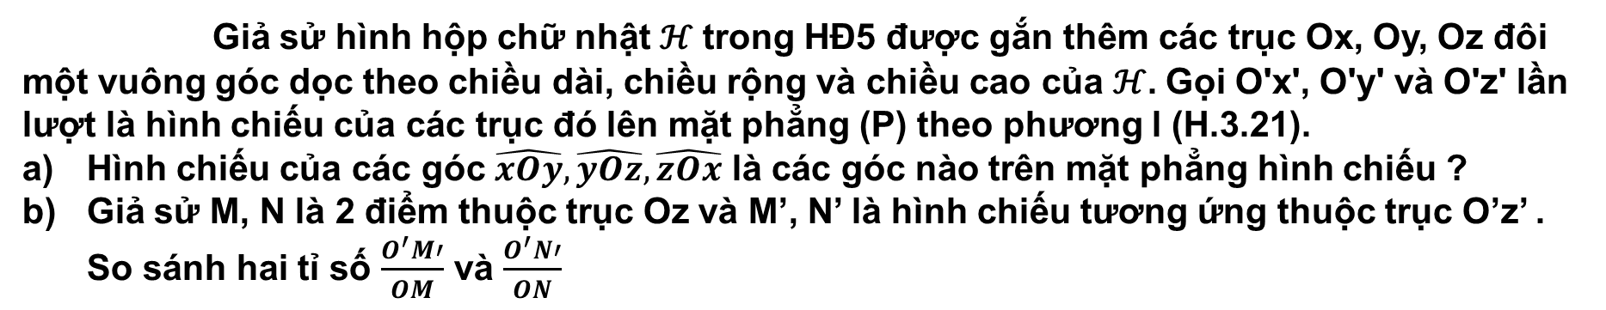
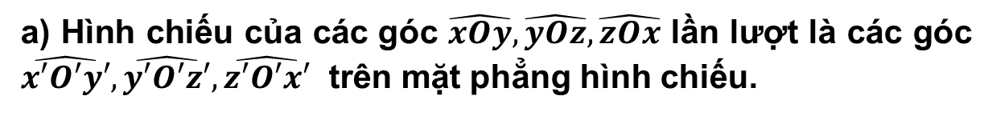
4 . HÌNH CHIẾU TRỤC ĐO
Giả sử hình hộp chữ nhật ℋ trong HĐ5 được gắn thêm các trục Ox, Oy, Oz đôi một vuông góc dọc theo chiều dài, chiều rộng và chiều cao của ℋ. Gọi O'x', O'y' và O'z' lần lượt là hình chiếu của các trục đó lên mặt phẳng (P) theo phương l (H.3.21).
Hình chiếu của các góc $\hat{xOy}, \hat{yOz}, \hat{zOx}$ là các góc nào trên mặt phẳng hình chiếu ?
Giả sử M, N là 2 điểm thuộc trục Oz và M’, N’ là hình chiếu tương ứng thuộc trục O’z’ . So sánh hai tỉ số $\frac{O^{′}M′}{OM}$ và $\frac{O^{′}N′}{ON}$
a) Hình chiếu của các góc $\hat{xOy}, \hat{yOz}, \hat{zOx}$ lần lượt là các góc $\hat{x′O′y′}, \hat{y′O′z′}, \hat{z′O′x′}$ trên mặt phẳng hình chiếu.
b) Ta có : OO’ // MM’ // NN’
Suy ra : $\frac{O^{′}M′}{O^{′}N′}=\frac{OM}{ON}$ do đó $\frac{O^{′}M′}{OM}=\frac{O^{′}N′}{ON}$
Hình 3.21

Slide 29
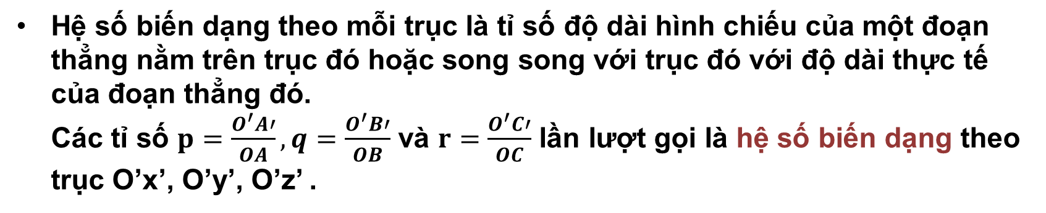
4 . HÌNH CHIẾU TRỤC ĐO
Cho hình H và các trục Ox, Oy, Oz đôi một vuông góc được đặt dọc theo ba chiều của hình H
Hình chiếu O’x’, O’y’, O’z’ của các trục Ox, Oy, Oz được gọi là các trục đo
Các góc $\hat{x^{′}O^{′}y′}, \hat{y^{′}O^{′}z′}, \hat{z^{′}O^{′}x′}$gọi là các góc trục đo.
Hệ số biến dạng theo mỗi trục là tỉ số độ dài hình chiếu của một đoạn thẳng nằm trên trục đó hoặc song song với trục đó với độ dài thực tế của đoạn thẳng đó.
Các tỉ số $p=\frac{O^{′}A′}{OA}, q=\frac{O^{′}B′}{OB}$ và $r=\frac{O^{′}C′}{OC}$ lần lượt gọi là hệ số biến dạng theo trục O’x’, O’y’, O’z’ .
Chú ý :
Hệ số biến dạng trên mỗi trục đo phụ thuộc vào vị trí tương đối của mỗi trục với mặt phẳng chiếu và phụ thuộc vào phương chiếu.

Slide 30
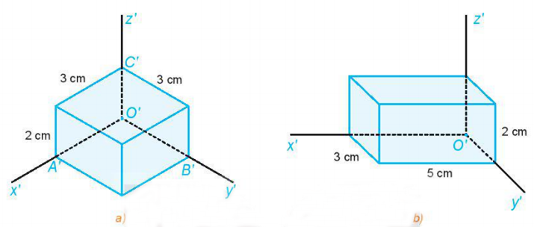
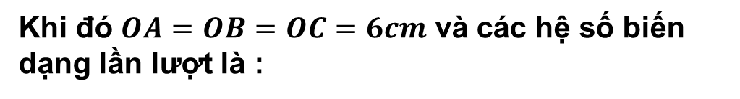
4 . HÌNH CHIẾU TRỤC ĐO
Cho một hình lập phương có độ dài mỗi cạnh là 6cm . Hình chiếu trục đo của hình lập phương cho như trong Hình 3.22a
Tìm hệ số biến dạng theo mỗi trục đo.
7
Gọi O, A, B, C là các đỉnh của lập phương có hình chiếu lần lượt là O’, A’, B’, C’
Khi đó $OA=OB=OC=6cm$ và các hệ số biến dạng lần lượt là :
Hình 3.22

Slide 31

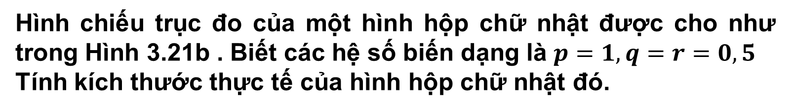
4 . HÌNH CHIẾU TRỤC ĐO
Hình chiếu trục đo của một hình hộp chữ nhật được cho như trong Hình 3.21b . Biết các hệ số biến dạng là $p=1, q=r=0,5$
Tính kích thước thực tế của hình hộp chữ nhật đó.
7
Gọi O, A, B, C là các đỉnh của hình hộp chữ nhật, A', B', C' lần lượt là hình chiếu trục đo của A, B, C trên O'x', O'y', O'z'.
Ta có :
Hình 3.21b

Slide 32

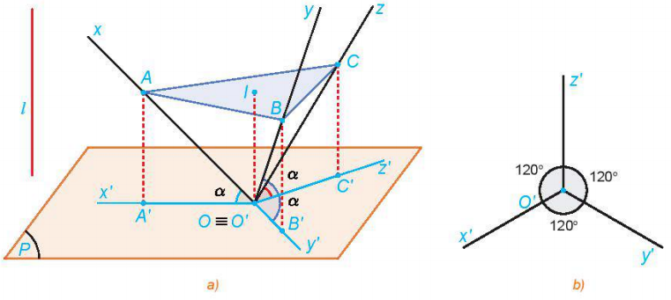
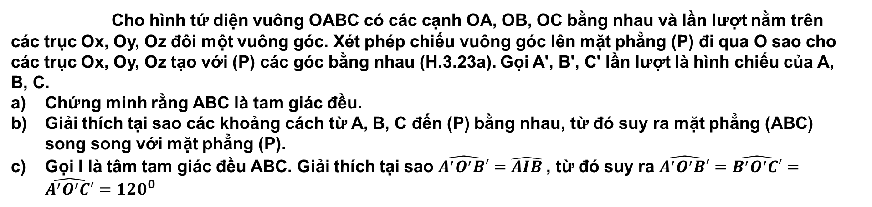
4 . HÌNH CHIẾU TRỤC ĐO
Cho hình tứ diện vuông OABC có các cạnh OA, OB, OC bằng nhau và lần lượt nằm trên các trục Ox, Oy, Oz đôi một vuông góc. Xét phép chiếu vuông góc lên mặt phẳng (P) đi qua O sao cho các trục Ox, Oy, Oz tạo với (P) các góc bằng nhau (H.3.23a). Gọi A', B', C' lần lượt là hình chiếu của A, B, C.
Chứng minh rằng ABC là tam giác đều.
Giải thích tại sao các khoảng cách từ A, B, C đến (P) bằng nhau, từ đó suy ra mặt phẳng (ABC) song song với mặt phẳng (P).
Gọi I là tâm tam giác đều ABC. Giải thích tại sao $\hat{A^{′}O^{′}B′}=\hat{AIB}$, từ đó suy ra $\hat{A^{′}O^{′}B′}=\hat{B^{′}O^{′}C′}=\hat{A^{′}O^{′}C′}={120}^{0}$
Hình 3.22

Slide 33
4 . HÌNH CHIẾU TRỤC ĐO
Trong hình chiếu trục đo vuông góc đều có :
Mặt phẳng chiếu (P) vuông góc với phương chiếu
Các góc trục đo đều bằng 120⁰ (H 3.23b)
Các hệ số biến dạng đều bằng 1

Slide 34
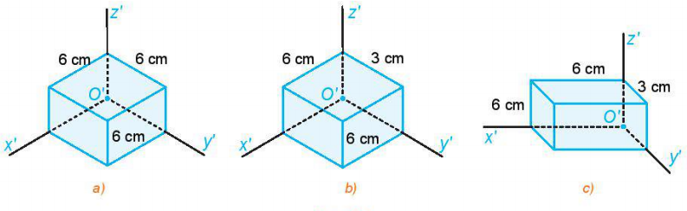
4 . HÌNH CHIẾU TRỤC ĐO
Cho một hình lập phương có độ dài mỗi cạnh là 6cm . Hình nào trong Hình 3.26 thể hiện đúng hình chiếu trục đo vuông góc đều của hình lập phương đó ?
8
Hình 3.24
Hình 3.24c có các góc trục đo khác 120⁰ nên không là hình chiếu trục đo vuông góc đều
Hình 3.24b là hình chiếu trục đo vuông góc đều nhưng không thể hiện đúng kích thước của hình lập phương.
Chỉ có Hình 3.24a là hình chiếu trục đo vuông góc đều và thể hiện đúng kích thước của hình lập phương.

Slide 35
4 . HÌNH CHIẾU TRỤC ĐO
Hình chiếu trục đo của một hình hộp chữ nhật được vẽ trên giấy kẻ ô tam giác đều như trong Hình 3.25. Quy ước độ dài mỗi cạnh của tam giác đều là 10 mm,
Xác định kích thước mỗi chiều của hình hộp đó.
8
Chiều dài của hình hộp là: 3 . 10 = 30 (mm).
Chiều rộng của hình hộp là: 2 . 10 = 20 (mm).
Chiều cao của hình hộp là: 4 . 10 = 40 (mm).

Slide 36

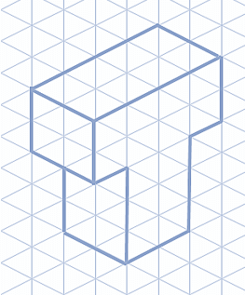
4 . HÌNH CHIẾU TRỤC ĐO
Hình 3.26a thể hiện cách vẽ dạng nổi của chữ cái “L” trên giấy kẻ ô tam giác đều. Hình nhận được là một hình chiếu trục đo vuông góc đều. Bằng cách tương tự hãy vẽ dạng nổi của chữ cái “T” (H.3.26b).
4
Ta vẽ được dạng nổi của chữ cái “T” như sau:
Hình 3.26a
Hình 3.26b

Slide 37


